Slide 1
FLUSH + RELOAD attack
- Cache 구조 및 공격 시퀀스 중심
Notes:
지난번에 이어서 flush reload 공격에 대해 설명하겠습니다. 이번에는 cache구조와 공격 방식 두 가지 주제를 중심으로 설명하려 합니다.

Slide 2
1
Cache의 특징
(intel x86 모델)

Slide 3
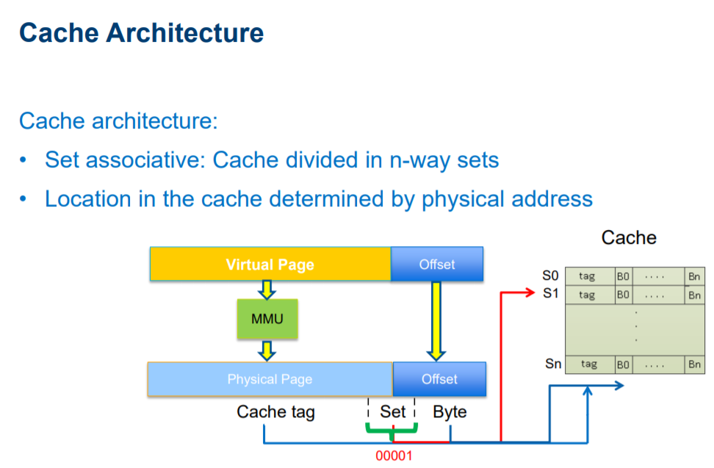
1
cache의 구조
fdsfsdfdsfsd
Notes:
인텔은 L1, L2, L3 모두가 집합 연산 매핑을 사용합니다. 하나의 cache line을 기준으로 보면, 특정 data는 자신이 속한 set에 값을 저장할 수 있고, 집합 내 저장할 수 있는 공간이 n개면 n-way set이라고 합니다.

Slide 4
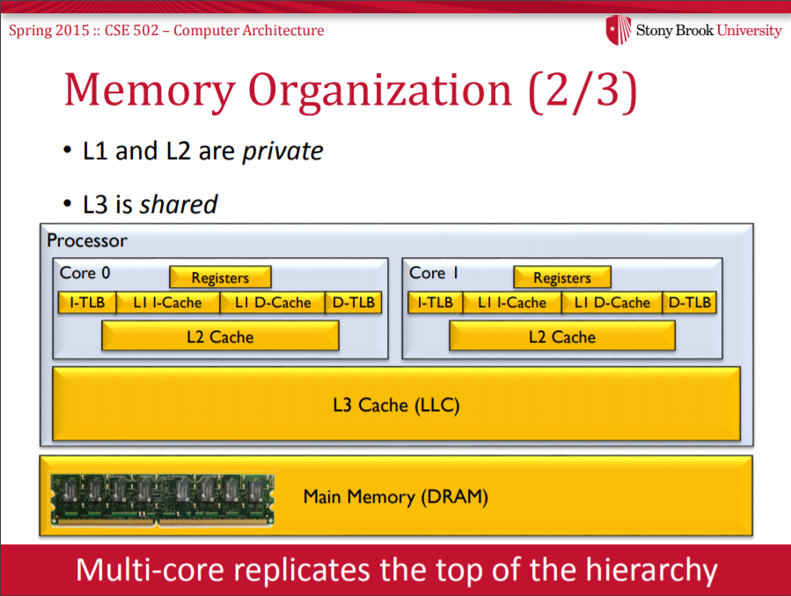
1
Intel i5 processor 구조 – sharing page memory 관점
● L3은 모든 사용자와 권한 수준에서 전역으로 공유
Notes:
그리고 x86 모델의 cache는 캐시가 3 단계로 이루어져 있으며, last level cache인 l3 cache는 공유되어 있는 cache입니다.

Slide 5
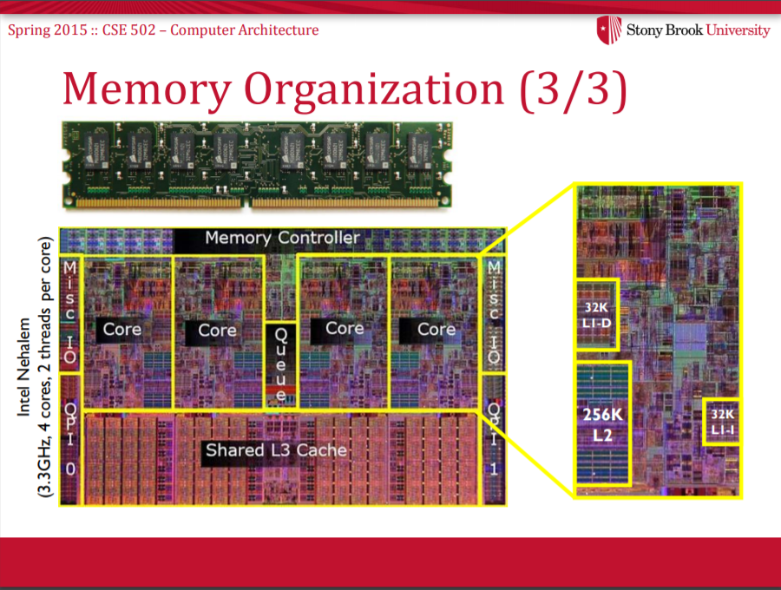
1
Intel i5 processor 구조 – sharing page memory 관점
● L3은 모든 사용자와 권한 수준에서 전역으로 공유

Slide 6
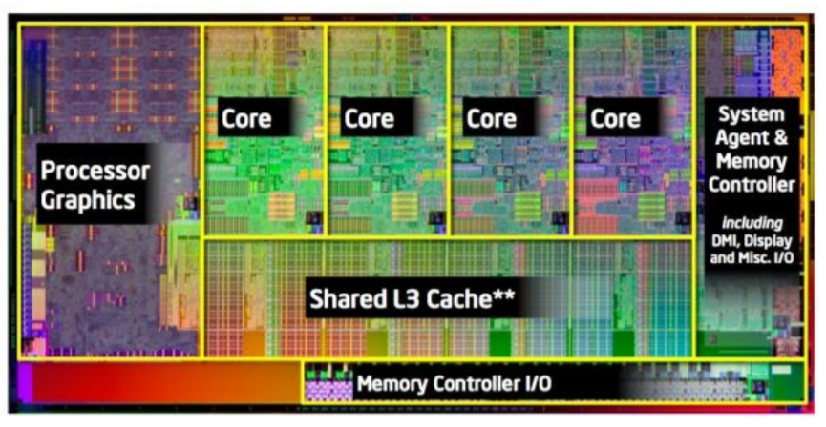
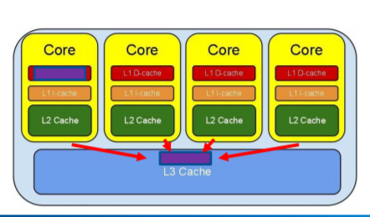
1
X86 Cache 특징: sharing page memory
● L3은 모든 사용자와 권한 수준에서 전역으로 공유하는 공유 cache
=> 메모리 중복 제거 기술 사용
=> 자신이 아닌 core의 data를 공유하거나 참조할 수 있다.

Slide 7
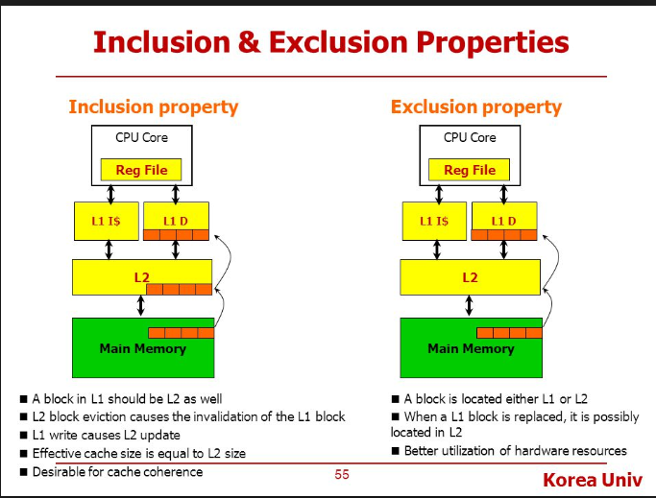
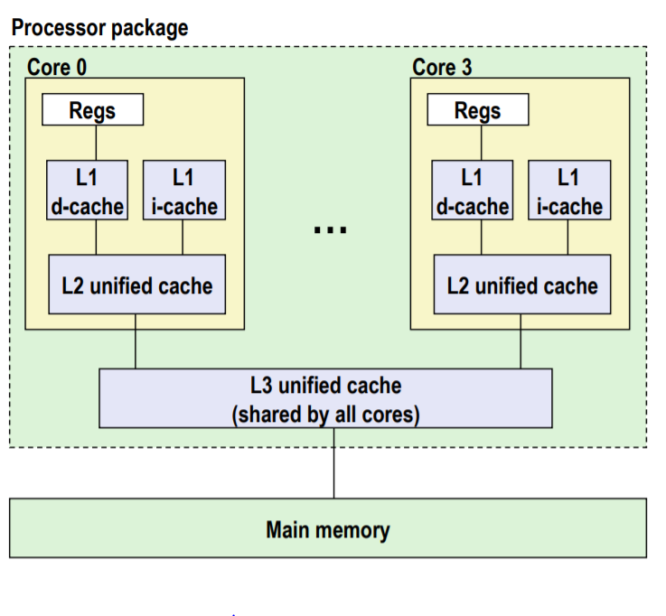
1
X86 Cache 특징: Inclusive inheritance
?
Inclusive cache: 하위 계층 캐시가 상위 계층 캐시의 내용을 반드시 포함
장점1: 다른 CPU가 캐시에 담긴 자료를 참조하고 싶을 LLC만 둘러보면 된다.
장점2: 각 level 캐시의 용량에 따라 개별적으로 적당한 크기의 최소 단위를 설정할 수 있어 level 캐시마다 최적화된 검색 시간을 가질 수 있게 된다.
Notes:
또 다른 intel cache의 특징은 내재적인 cache라는 점입니다. Inclusive cache: 하위 계층 캐시가 상위 계층 캐시의 내용을 반드시 포함하여야 하고,
L2의 block을 제거하게 되면, l1 block은 invalidation을 가지게 된다. 즉 값의 무효화가 된다. 여기서 캐시 일관성에 바람직한 특정이라고 적혀 있습니다.

Slide 8
1
X86 Cache 특징: Inclusive inheritance
cache coherency (캐시 일관성)
공유된 피연산자의 값이 변경되면, 그 사실이 전체 캐시에 즉시 전파되어 캐시 값의 일관성을 유지하는 규칙
(프로세스별 local cache memor를 가지고 있는 공유 메모리 멀티프로세서에서, 한 명령어 피연산자의 복제본이 각 코어의 캐시 메모리에 하나씩, 여러 개 존재할 수 있다. 이러한 상황에서 피연산자가 변경되면, 나머지 복제본 역시 반드시 변경되어야 한다.)
- 인텔의 경우, MESI 프로토콜 의 변형인 MESIF 프로토콜을 사용하여 캐시 일관성 유지

Slide 9
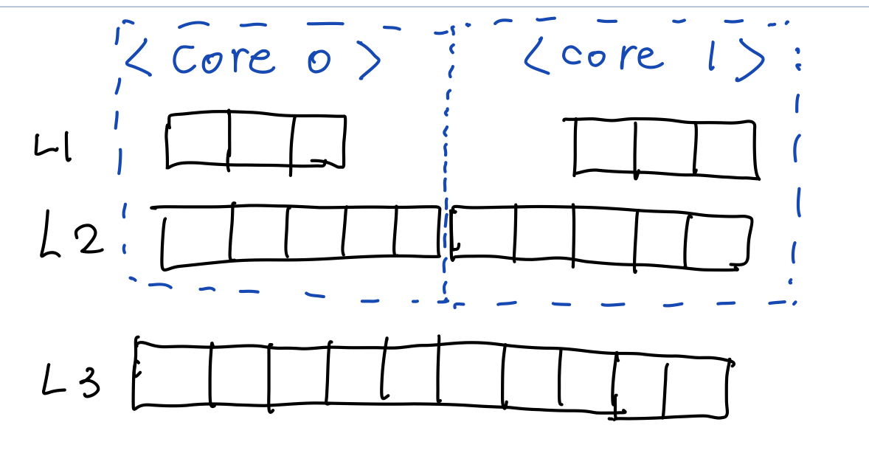
1
공유 캐시 상에서 flush를 시켰을 때 일어나는 일
Notes:
지금까지 배운 cache의 주요 두가지 특징은 1. L3 cache가 공유 cache이다. 그리 고2. 내재적인 cache이므로 상위 레벨의 cache 내용을 하위 레벨 캐쉬가 반드시 가지고 있어야 하는것 입니다.
이 둘을 종합해서 공유 메모리 상에서 flush를 시켰을 때 일어나는 일을 간소하게 알아보겠습니다.

Slide 10
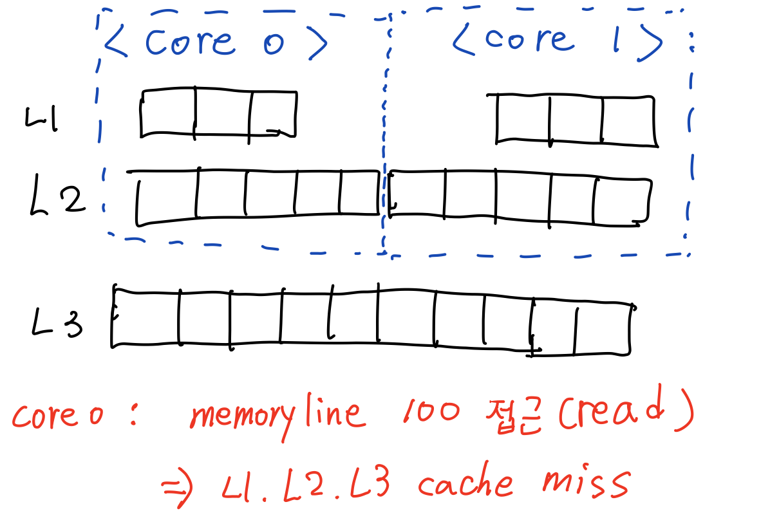
1
예1) 빈 cache에서 특정 data를 참조 할 때
Notes:
첫번째 예시에서 특정 memeory line을 접근한다고 되어있는데, 그냥 ‘data’라고 이해하시는게 더 좋을 것 같아서 100을 특정 주소에 저장된 data라고 가정,
100이라는 data가 cache에 있는지 찾아보았는데, 없었

Slide 11
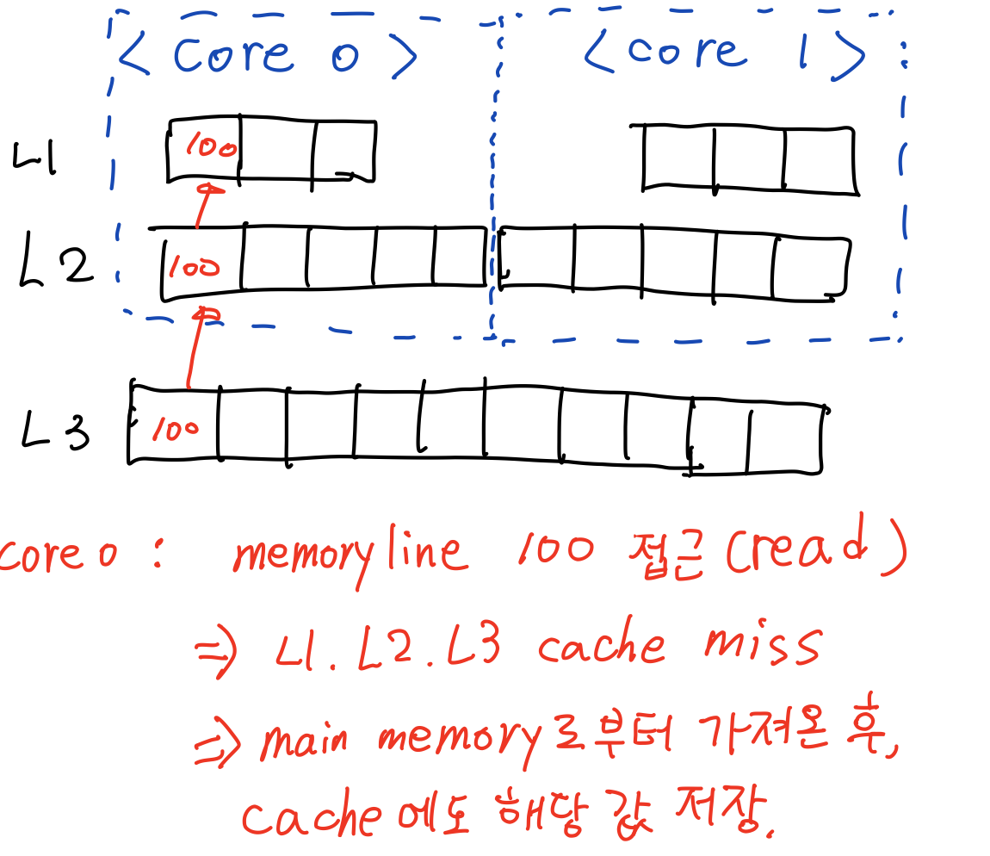
1
예1) 빈 cache에서 특정 data를 참조 할 때
Notes:
Inclusive cache: 하위 계층 캐시가 상위 계층 캐시의 내용을 반드시 포함

Slide 12
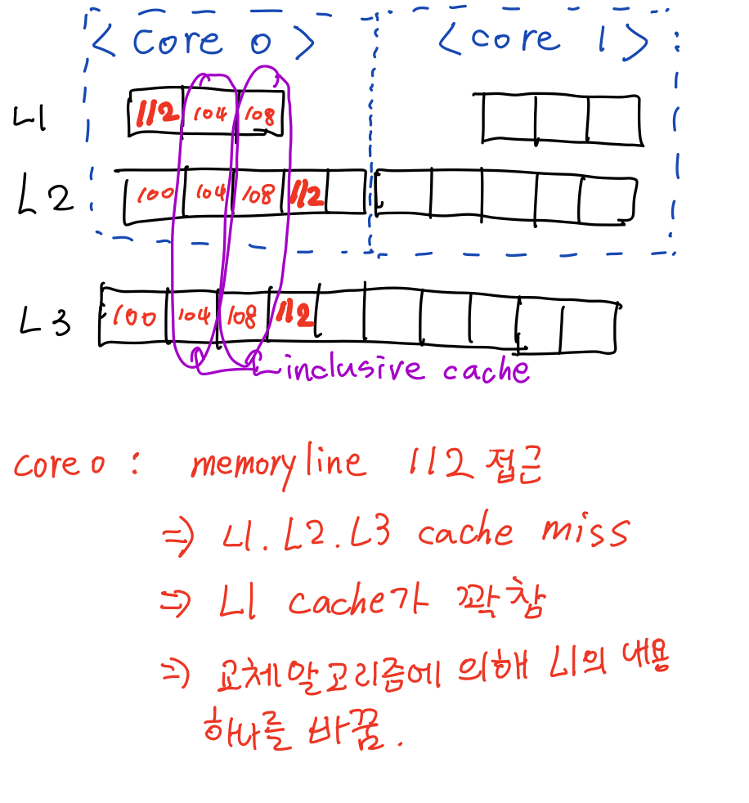
1
예2) L1 cache만 꽉 찼을 때
Notes:
만약 이런 위의 방식으로 cache에 data들이 저장되었다가 L1 cache가 꽉 찬 상태에서 새로운 data 112를 접근하려 합니다.

Slide 13
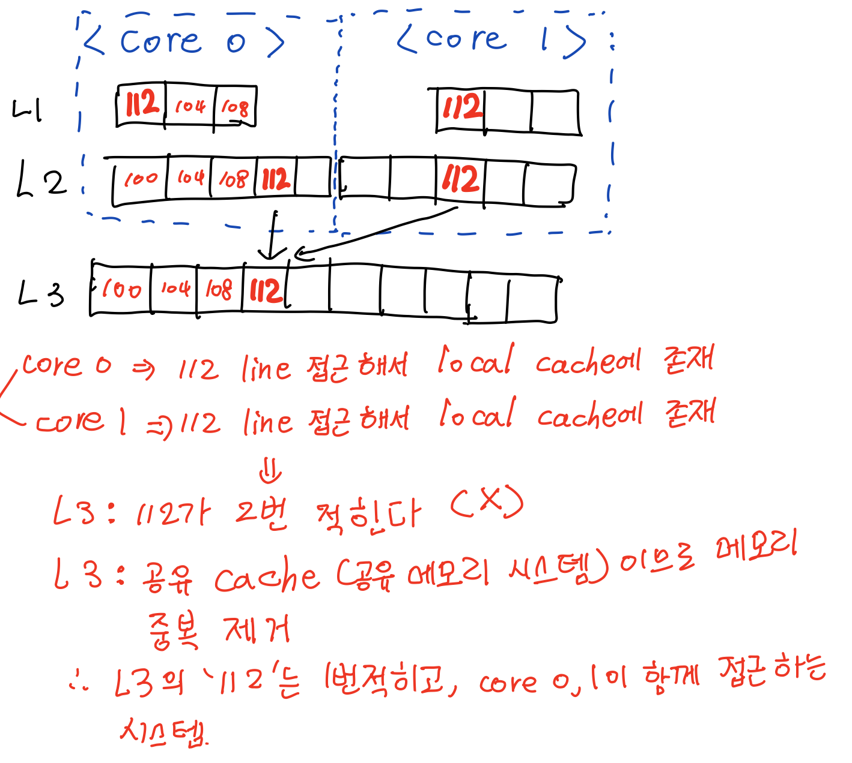
1
예3) 공유 캐시 상에서 flush를 시켰을 때
Notes:
Inclusive cache: 하위 계층 캐시가 상위 계층 캐시의 내용을 반드시 포함

Slide 14
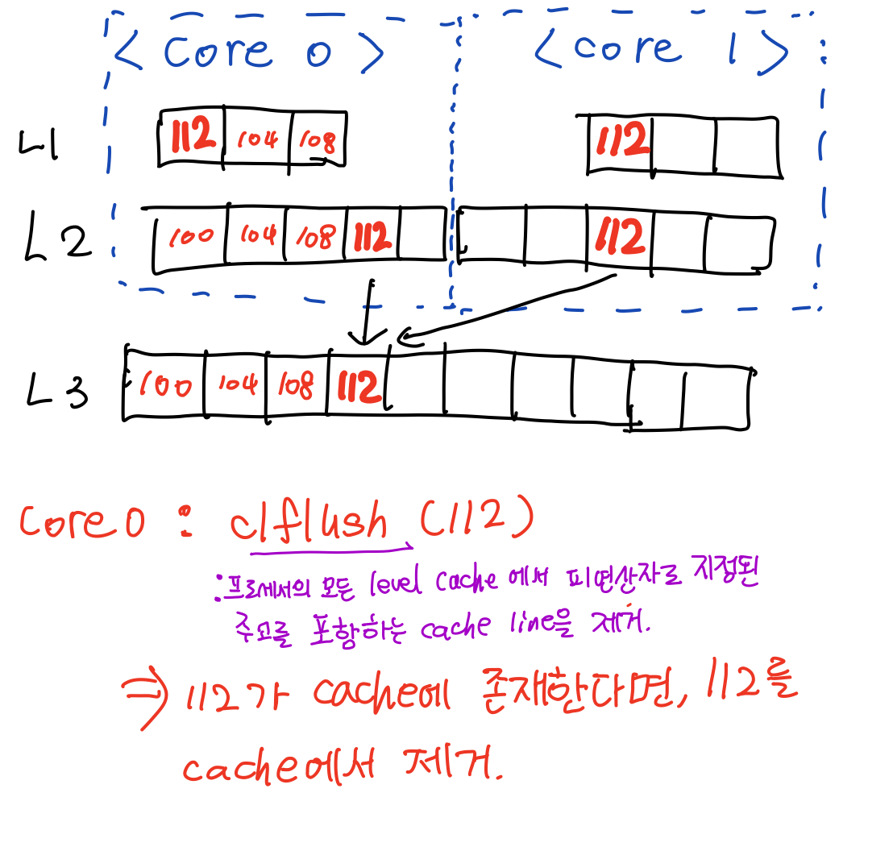
1
예3) 공유 캐시 상에서 flush를 시켰을 때
(112 data가 저장된 주소)
Notes:
Inclusive cache: 하위 계층 캐시가 상위 계층 캐시의 내용을 반드시 포함

Slide 15
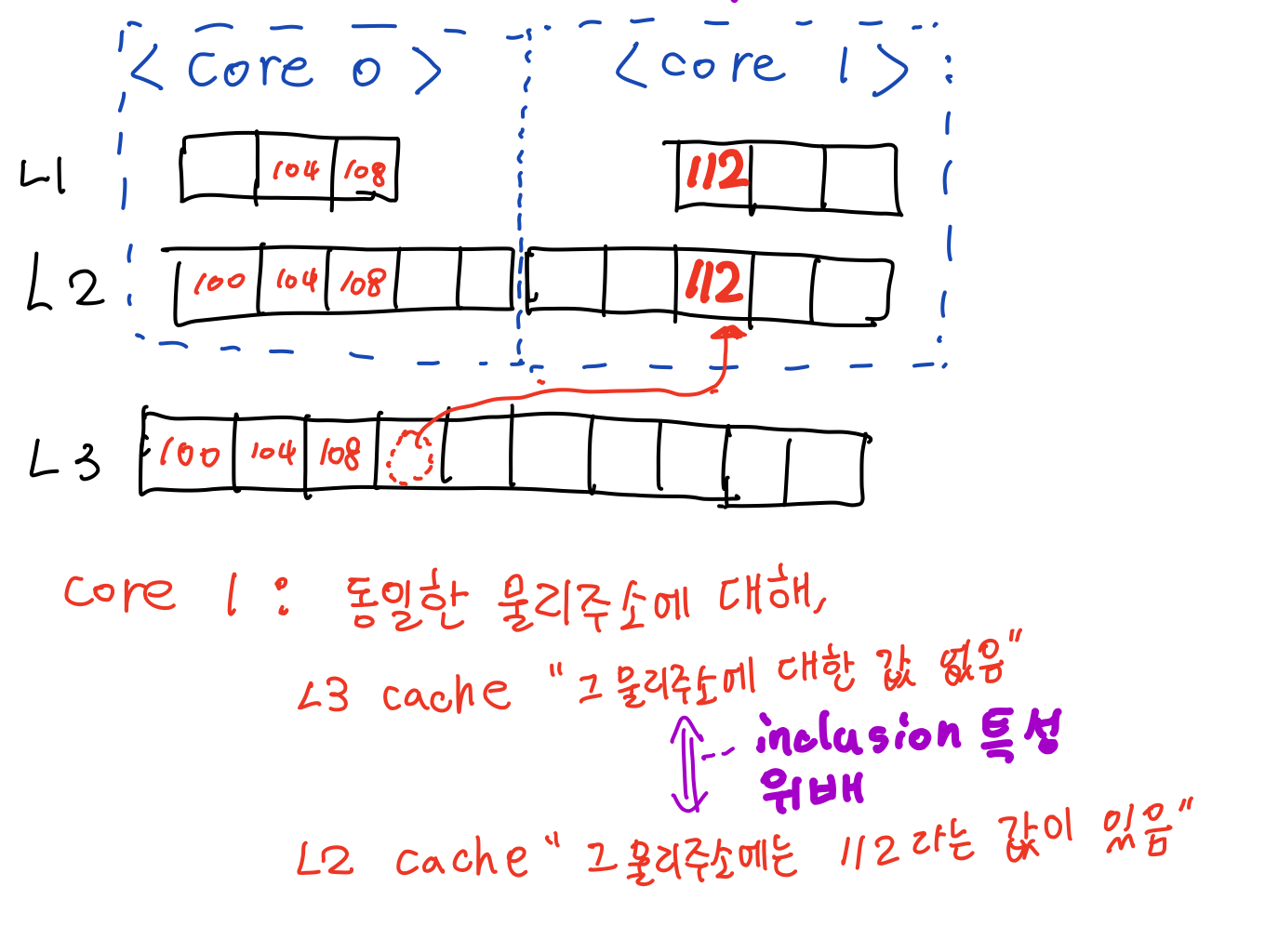
1
예3) 공유 캐시 상에서 flush를 시켰을 때
Notes:
Inclusive cache: 하위 계층 캐시가 상위 계층 캐시의 내용을 반드시 포함해야 한다는 inclusion 특성에 위배가 됩니다.

Slide 16
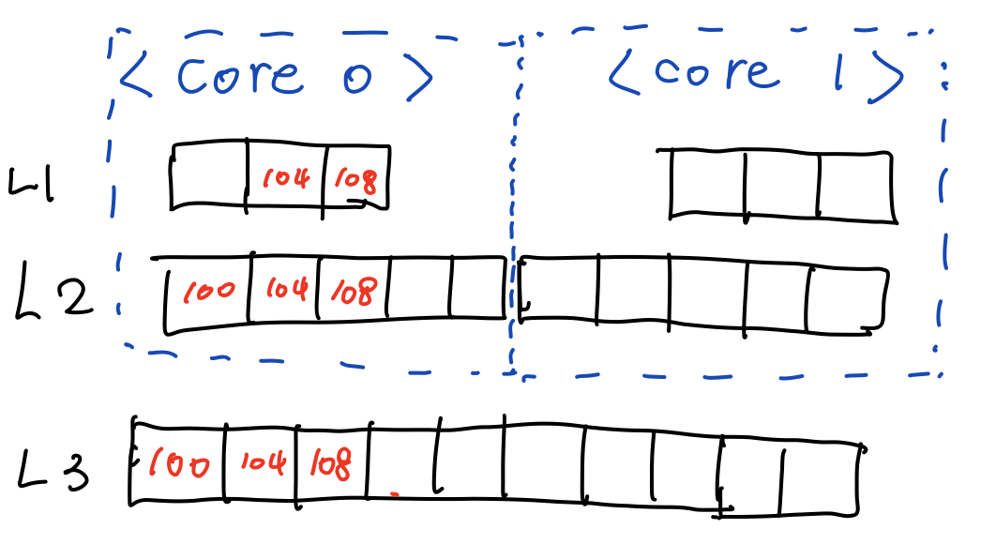
1
예3) 공유 캐시 상에서 flush를 시켰을 때
=> 특정 core에서의 clflush연산 = 모든 level cache에서 flush
Notes:
따라서 아까 언급한 cache 일관성을 위해 core 1에서의 112 data 역시 flush 됩니다. 결론적으로 core 0 에서 특정 주소값을 flush

Slide 17
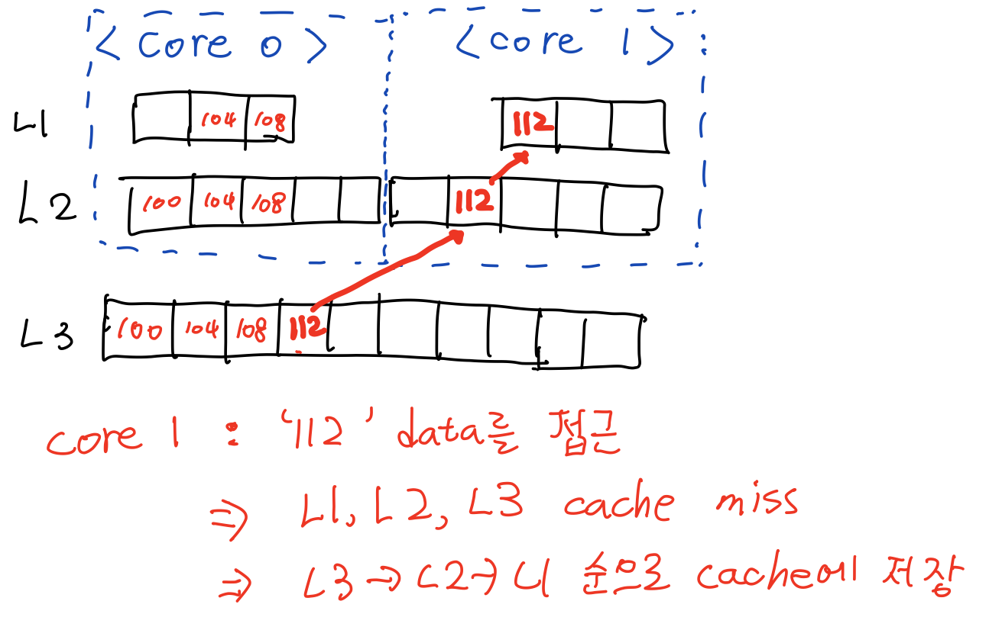
1
예4)flush한 주소를 reload할 때
Notes:
Inclusive cache: 하위 계층 캐시가 상위 계층 캐시의 내용을 반드시 포함해야 한다는 inclusion 특성에 위배가 됩니다.

Slide 18
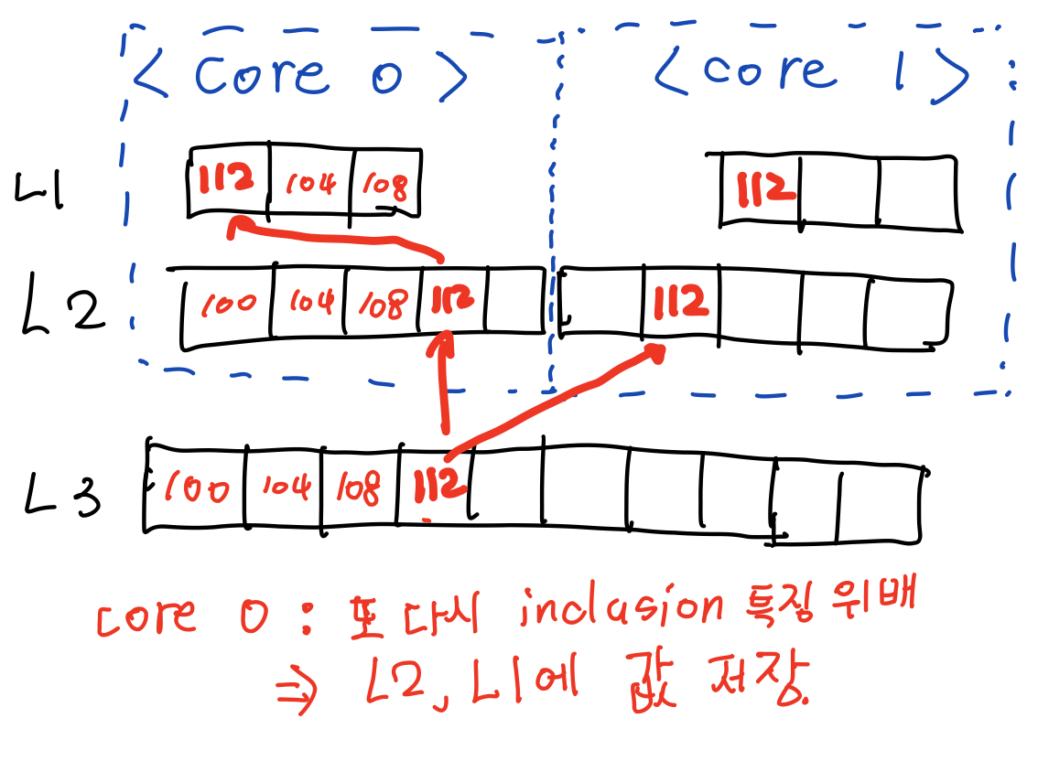
1
예4)flush한 주소를 reload할 때
Notes:
Inclusive cache: 하위 계층 캐시가 상위 계층 캐시의 내용을 반드시 포함해야 한다는 inclusion 특성에 위배가 됩니다.

Slide 19
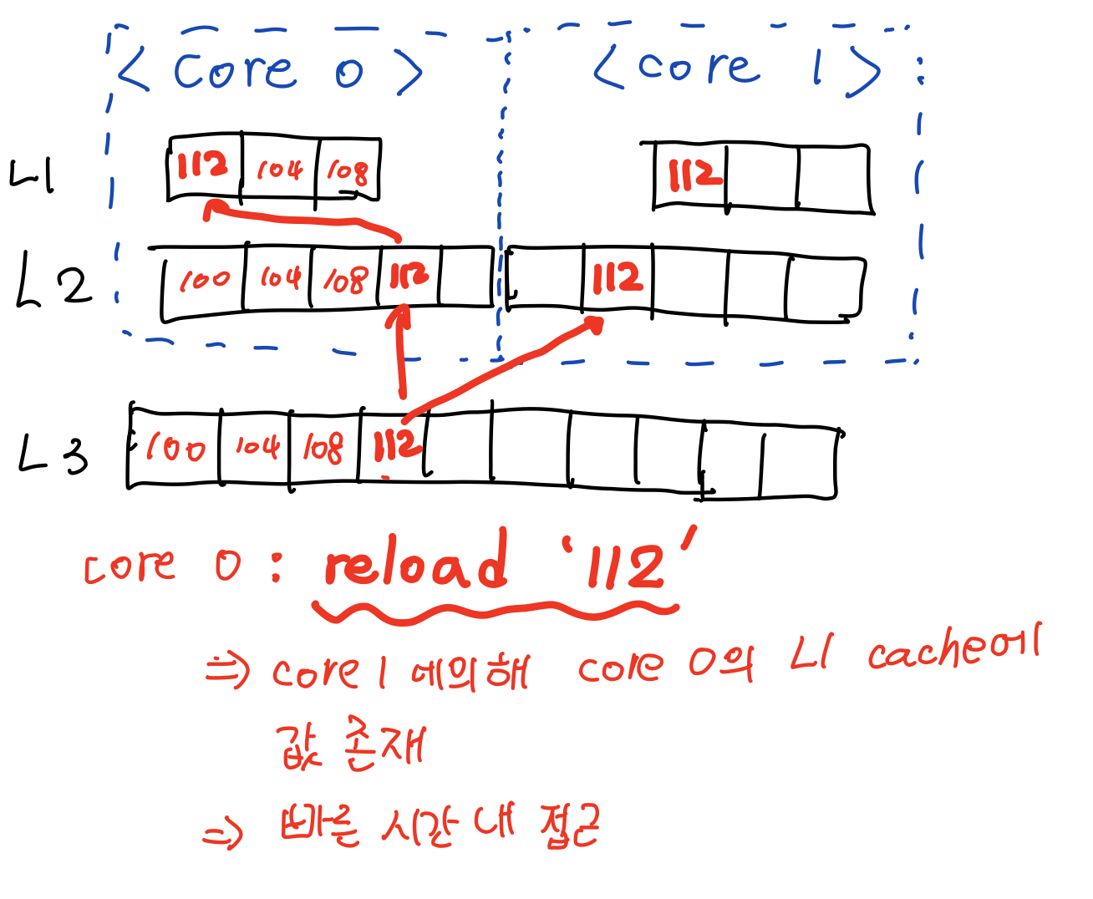
1
예4)flush한 주소를 reload할 때
Notes:
Inclusive cache: 하위 계층 캐시가 상위 계층 캐시의 내용을 반드시 포함해야 한다는 inclusion 특성에 위배가 됩니다.

Slide 20
2
Flush + reload

Slide 21
2
FLUSH + RELOAD
Step 1. Flush: Flush shared address from cache
Step 2. Wait for victim
Step 3. Reload( Time access for accessing the shared address): If timing was fast it was placed in cache by victim. If slow victim did not use the address
Notes:
Flush Reload 공격의 절차는 3단계로 진행됩니다. 먼저 cache의 특정 주소를 flush, 특정 기간동안 피해자가 그 주소를 접근하는지 안 하는지 기다립니다. 그리고 마지막으로 flush시켰던 주소를 다시 spy가 reload합니다.

Slide 22
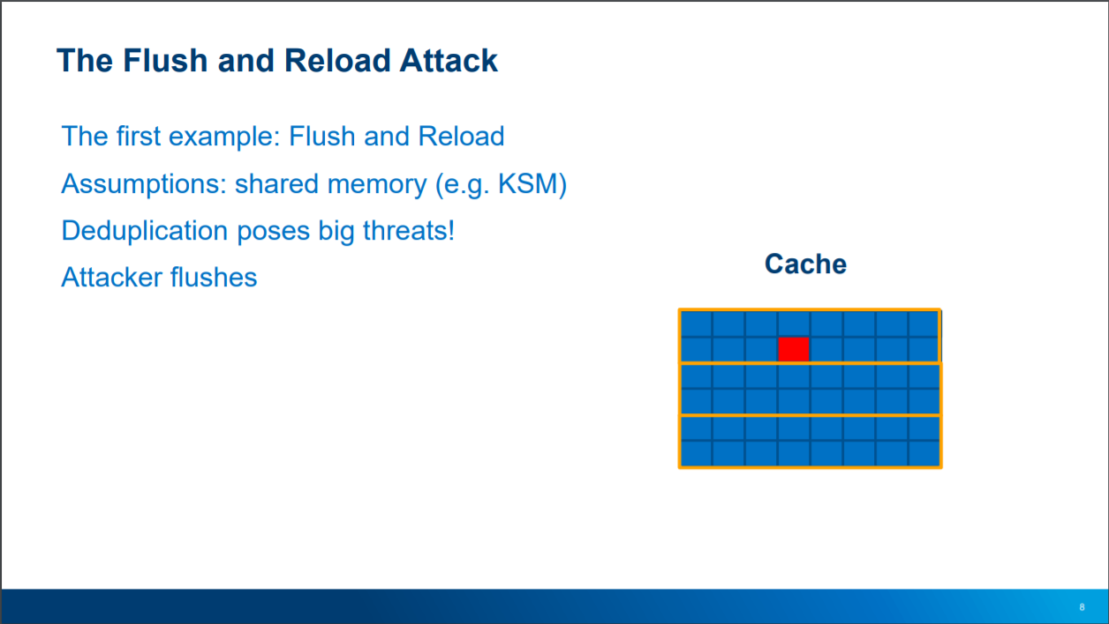
2
FLUSH + RELOAD
Notes:
Inclusive cache: 하위 계층 캐시가 상위 계층 캐시의 내용을 반드시 포함

Slide 23
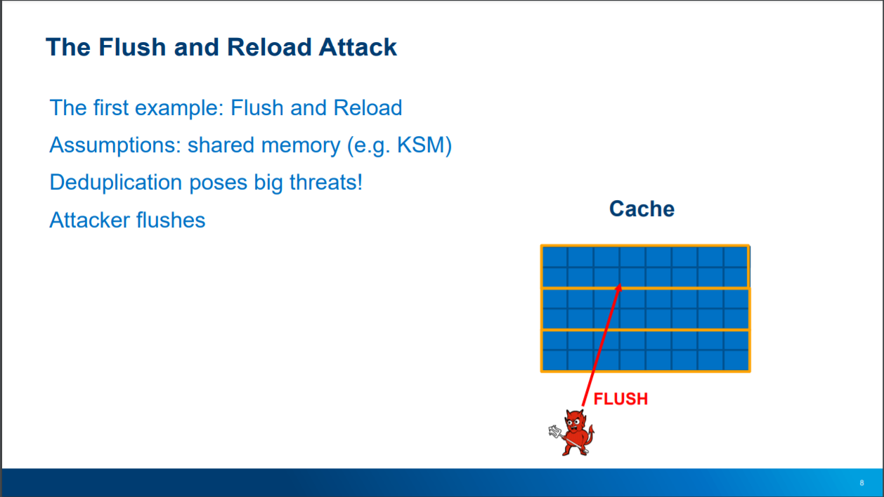
2
FLUSH + RELOAD
Notes:
Inclusive cache: 하위 계층 캐시가 상위 계층 캐시의 내용을 반드시 포함

Slide 24
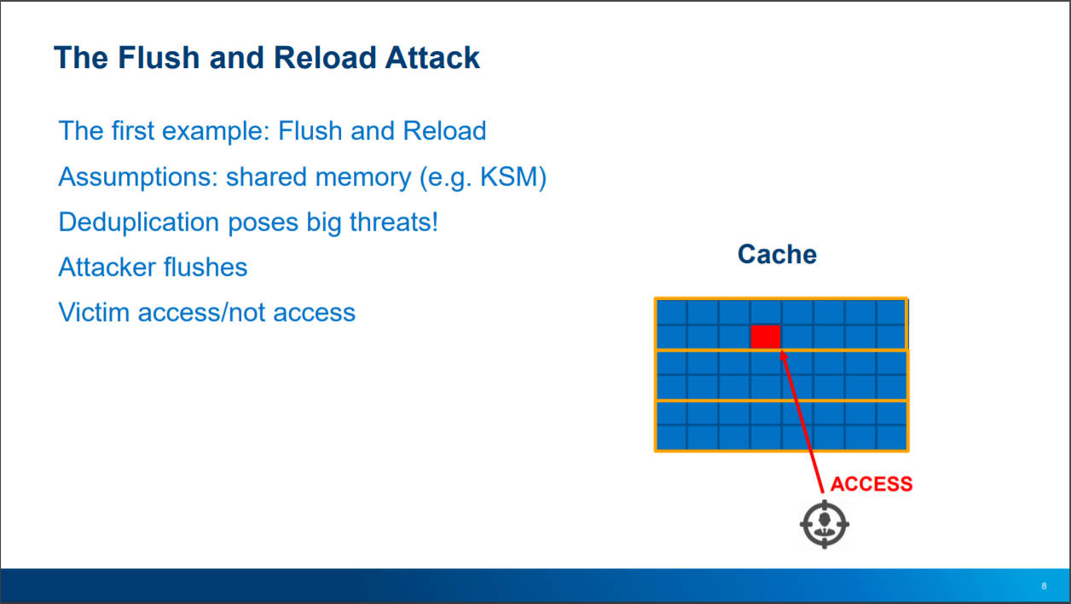
2
FLUSH + RELOAD
Notes:
Inclusive cache: 하위 계층 캐시가 상위 계층 캐시의 내용을 반드시 포함

Slide 25
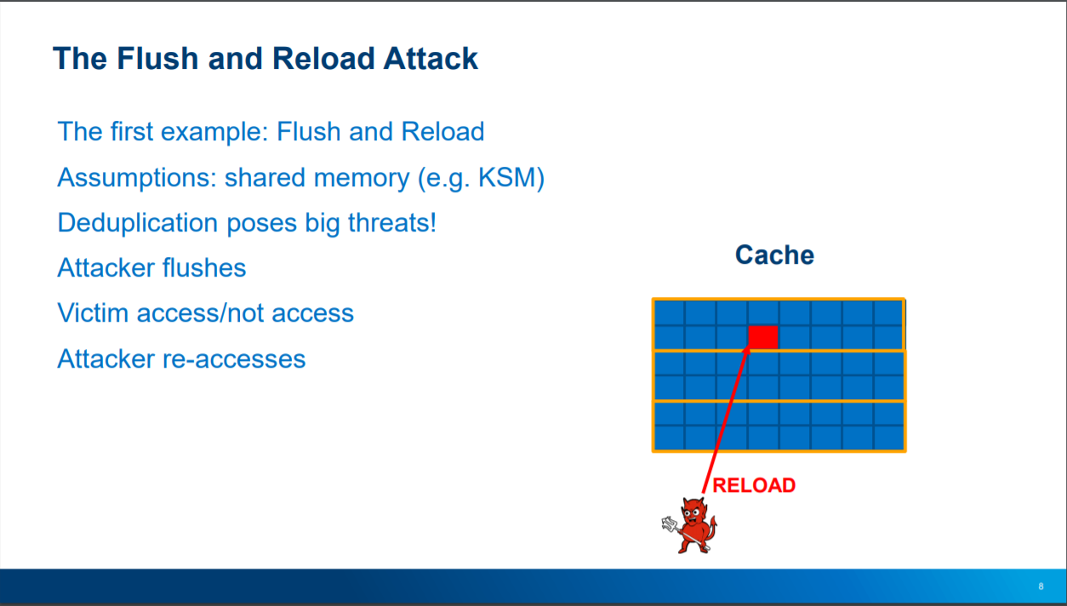
2
FLUSH + RELOAD
Notes:
Inclusive cache: 하위 계층 캐시가 상위 계층 캐시의 내용을 반드시 포함

Slide 26
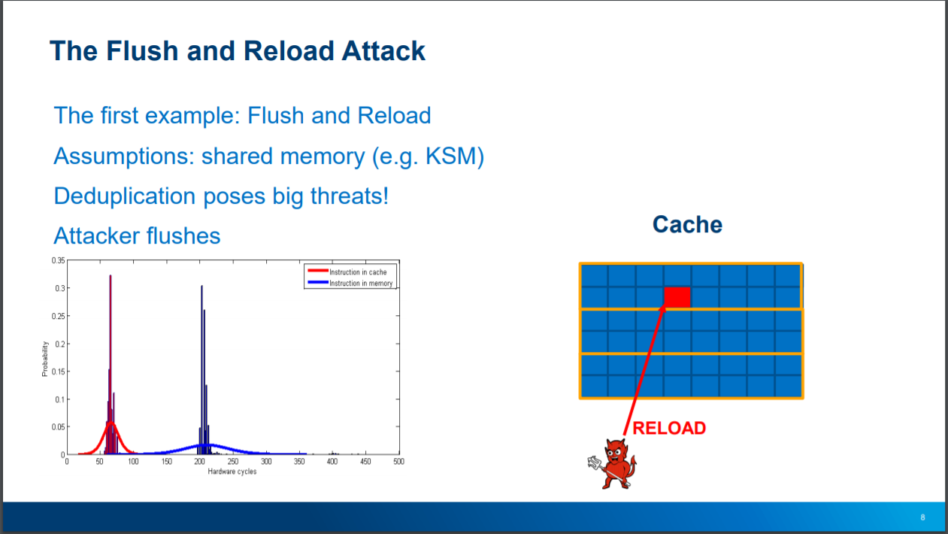
2
FLUSH + RELOAD
Notes:
Inclusive cache: 하위 계층 캐시가 상위 계층 캐시의 내용을 반드시 포함

Slide 27
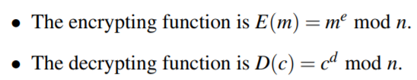
RSA(공개키 암호 시스템)
2
Attacking GnuPG(보안성이 있는 오픈 소스 프로그램)
공개키(public key): 모두에게 알려져 있는 키, 주로 메시지를 암호화(encrypt)하는데 쓰임
개인키(private key):특정 개인만 가지고 있는 키, 암호화된 메시지는 를 가진 자만이 복호화(decrypt)하여 메시지를 볼 수 있음
서로 다른 두 소수 p, q를 정한다.
p*q = N을 구한다.
p, q 를 이용하여 공개 지수 e를 구한다.
p, q, e를 이용하여 비밀 지수 d를 구한다.
공개키:<N, e>, 개인키: <p, q, d>
=>FLUSH + RELOAD 방식을 이용하여 ‘개인키 요소인 d’의 정보를 빼낼 것이다.
Notes:
이제 flush reload 공격을 이용하여 GnuPG프로그램을 공격하는 과정을 알아보겠습니다. GnuPG는 RSA라는 암호 시스템을 사용합니다.
가장 간단하게 생각하면 RSA는 ‘공개키’와 ‘개인키’ 가 있으며, 공개키로 암호화한 메시지는 개인키로만 해독 할 수 있다는 점(또는 그 반대)이 핵심입니다.

Slide 28

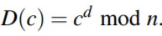
: 개인키 중 하나인 ‘d’값을 알고 있다. ‘d’값을 알면, 복호화 함수 를 계산해서 암호화된 메시지를 풀 수 있다.
2
CRT – RSA방식으로 암호화된 메시지 해독하기
GnuPG의 암호 계산 방식
문제: ‘mod 연산은 어렵다.’ 혹은 ‘오래 걸린다.’
‘square – and – multiply exponentiation’알고리즘을 사용하여 mod 연산을 빠르게 한다.
Notes:
Inclusive cache: 하위 계층 캐시가 상위 계층 캐시의 내용을 반드시 포함

Slide 29
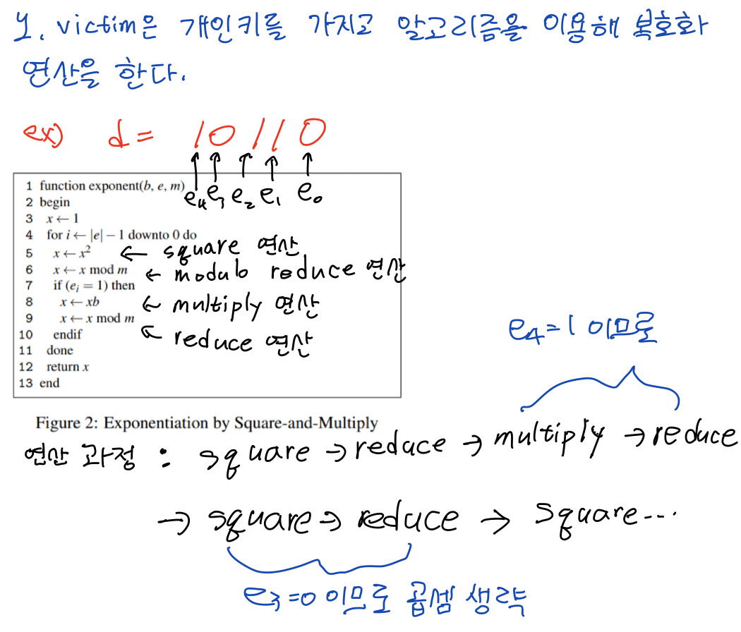
2
CRT – RSA방식으로 암호화된 메시지 해독하기
Notes:
Inclusive cache: 하위 계층 캐시가 상위 계층 캐시의 내용을 반드시 포함

Slide 30
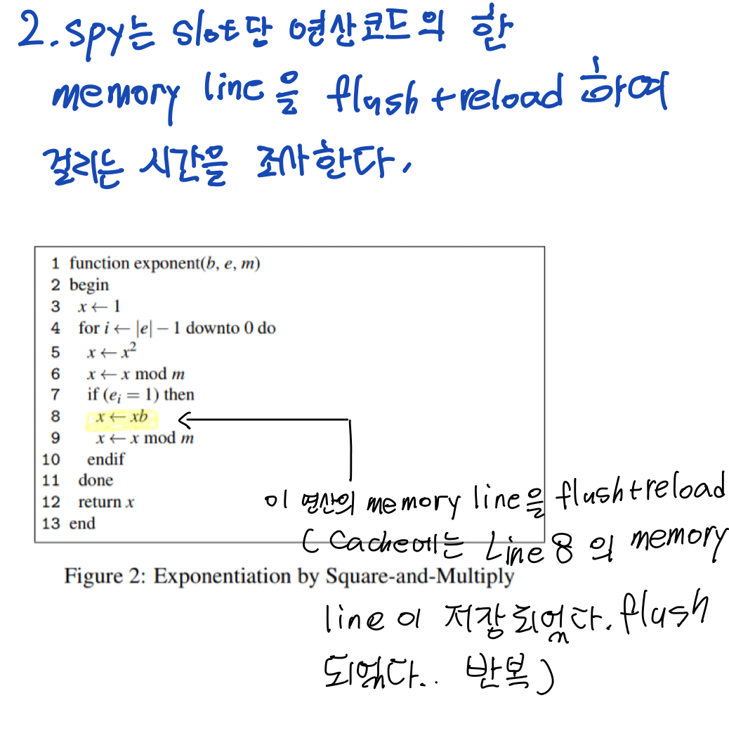
2
CRT – RSA방식으로 암호화된 메시지 해독하기
Notes:
Inclusive cache: 하위 계층 캐시가 상위 계층 캐시의 내용을 반드시 포함

Slide 31
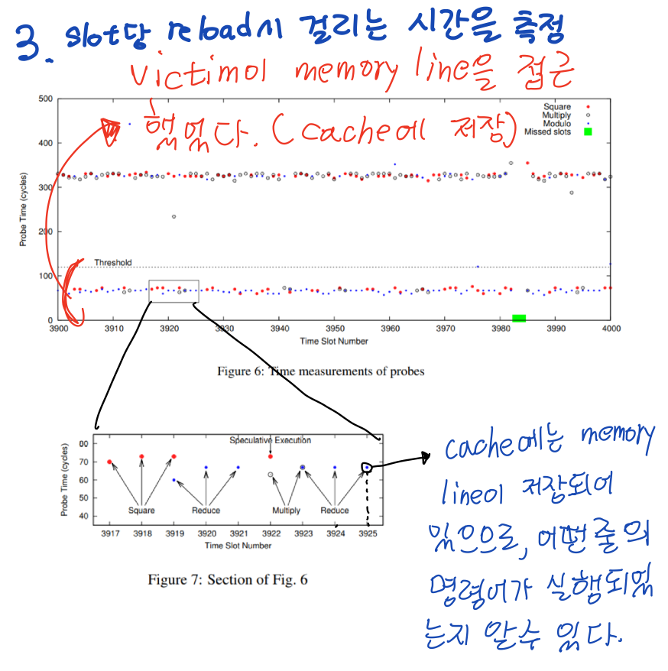
2
CRT – RSA방식으로 암호화된 메시지 해독하기
Notes:
Inclusive cache: 하위 계층 캐시가 상위 계층 캐시의 내용을 반드시 포함

Slide 32
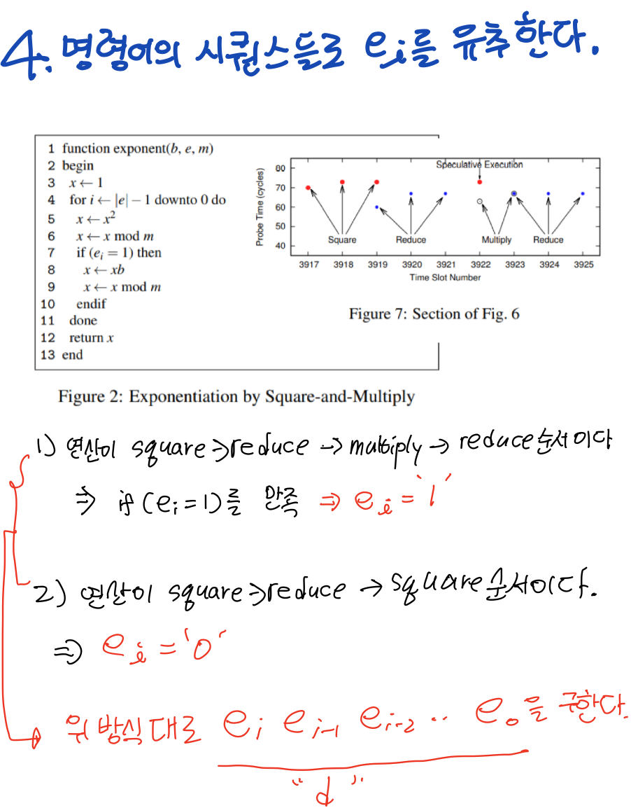
2
CRT – RSA방식으로 암호화된 메시지 해독하기
Notes:
만족 하므로 해당 time slot에서 피해자가 처리하고 있는 개인키의 한 bit는 ‘1’로 세팅되어 있다.

Slide 33
3
정확도& 결론
정확도. 동일한 OS 시나리오에서는 평균 98% 의 개인 키 비트를 추출하였으며, VM 시나리오에서는 평균 96.7%의 비트를 추출하였다.
결론. 안전하지 않은 하드웨어에서 실행되는 안전한 소프트웨어는 결론적으로 안전하지 못한 결과를 낼 수 있다.
(=> 소프트웨어적으로 안전하게 설계하였다 하더라도(bug가 없다 하더라도) 하드웨어적인 문제점은 의도치 않은 결과를 초래할 수 있다.)
ex) cache system은 일반적으로 설계 되었지만
1) spy가 cache를 조작할 수 있다.( core와 trust zone 사이의 공유 L3의 특성 + inclusive cache hierarchy)
2) cache 상태는 queried가 가능하고 많은 의미 있는 정보를 제공할 수 있다.(타이밍 공격, 공유 L3, N-way set associative cache, complex addressing function for L3 that application access to sets.)

Slide 34
THANK YOU

